Slide 1


Razprodaja podjetij /
Poslovna inteligenca
Matjaž Gams
Institut “Jožef Stefan”

Slide 2
PREDSTAVITEV
Soustanovitelj: ACM Slovenia, SLAIS, DKZ, SATENA, IAS
Predstojnik rr IAS, presednik ACM Slovenia, red.prof. LJ Uni., vodja odseka na IJS
Angleško-slovenski slovarček rač. izrazov, 12.000 izrazov, 50.000 izvodov
Revija Informatica, med najbolje citiranimi slo. revijami v Scopusu
Vodil/ sodeloval pri 200 projektih, tudi najboljših evropskih
7 patentov, 100 člankov, 1100 vnosov v Cobiss
Nagrade, stalno sodelovanje z gospodarstvom
Uči(l) na: Jozef Stefan International Postgraduate School, Alma Mater Europaea, Faculty of Economics, Faculty of Computer and Information Science, Faculty of Arts, School of Business and Management, University of Applied Sciences, Faculty of Management, Faculty of Maritime and Transport, Faculty of Education, Faculty of Social Sciences
Učil cca 20 predmetov, Inteligentne sisteme in agente, Poslovna inteligenca
Neodvisni strokovnjak!
VERODOSTOJNOST ?

Slide 3
Osnovne teze BI
Z metodami rudarjenja podatkov je za (skoraj) vsako odločitev nazaj možno ugotoviti učinek, če le imamo na voljo dovolj kvalitetnih podatkov /ob danih kriterijih možno ugotoviti vsaj: (uspeh, nejasno, neuspeh).
Z znanstvenimi metodami je možno ugotavljati posledice in učinke tudi v družboslovnih področjih (ekonomija, sociologija, politika …).
Za večino ukrepov se da vnaprej napovedati smotrnost.
S pomočjo računalnikov na večini domen premagamo ljudi same (šah). Superiornost (človek+računalnik) : (človek).

Slide 4

MOTIVACIJA
GAMS, Matjaž. Slovence strižejo : toliko stvari lahko enostavno izboljšamo : prvi del trilogije Zrcala resničnosti. 1. izd. Ljubljana: samozal. M. Gams, 2014. 172 str., ilustr. ISBN 978-961-283-161-5. [COBISS.SI-ID 276101120]
Stroka naj pomaga Sloveniji razkrinkati mite, da se prav odloči

Slide 5
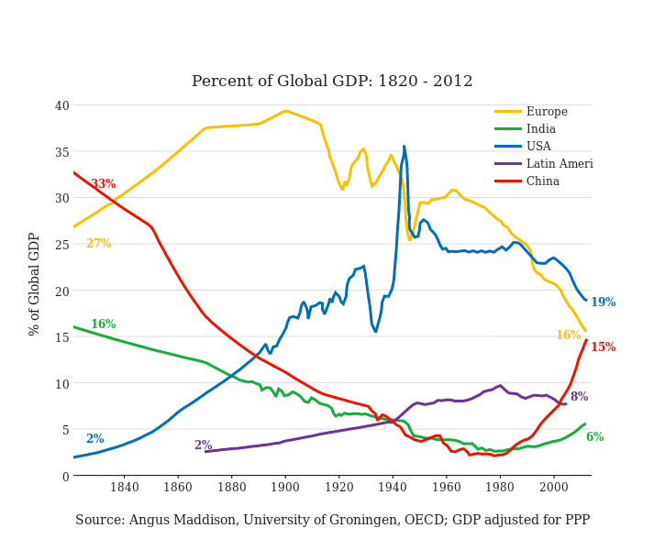
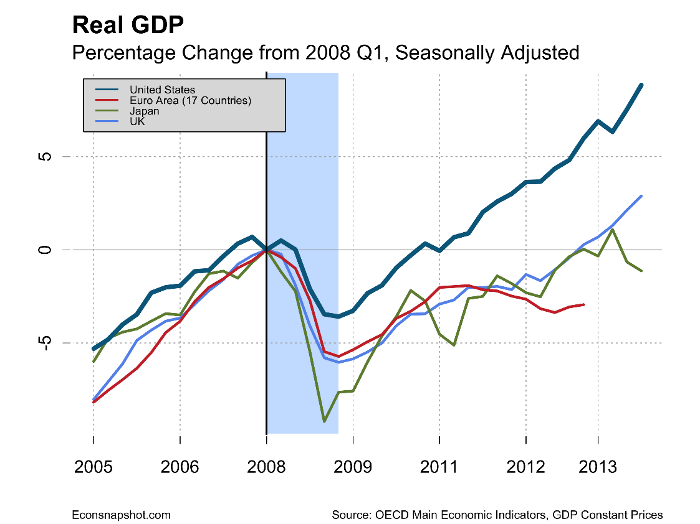
NEKAJ EKONOMSKIH MITOV
Razviti svet izkorišča nerazviti (Slovenija, EU, Amerika Indijo …
Neoliberalne ekonomije napredujejo hitrejše
Globalizacija in neoliberalizem (TTIP) sta nujna za boljši razvoj EU
Centralno planirano gospodarstvo nima perspektive
Varčevalna politika je koristila Evropi
BDP od leta 2007 do 2014
ZDA + 8.2%
VB + 3.7%
Euro - 0.9%

Slide 6
Motivacija / znanja BI
Robert Merton, Social Theory and Social Structure, self fulfilling prophecy, banka Millingville, 1949
(mit: vedno se kupi po tržni ceni)
Agenti, MAS,
Nashevo ravnovesje, ujetnikova dilema, Wooldridge
(mit: povsem svoboden trg je ekonomsko najusp.)
Omejena racionalnost, vedenjska ekonomija; Herbert A. Simon, Nobelova nagrada za odločanje v ekonomiji, Turingova nagrada
Agent / predvidljivost množic, R. Heiner
(mit: ljudske množice se najbolje odločajo – demokra.)
Strojno učenje in rudarjenje podatkov, optimiranje, …

Slide 7
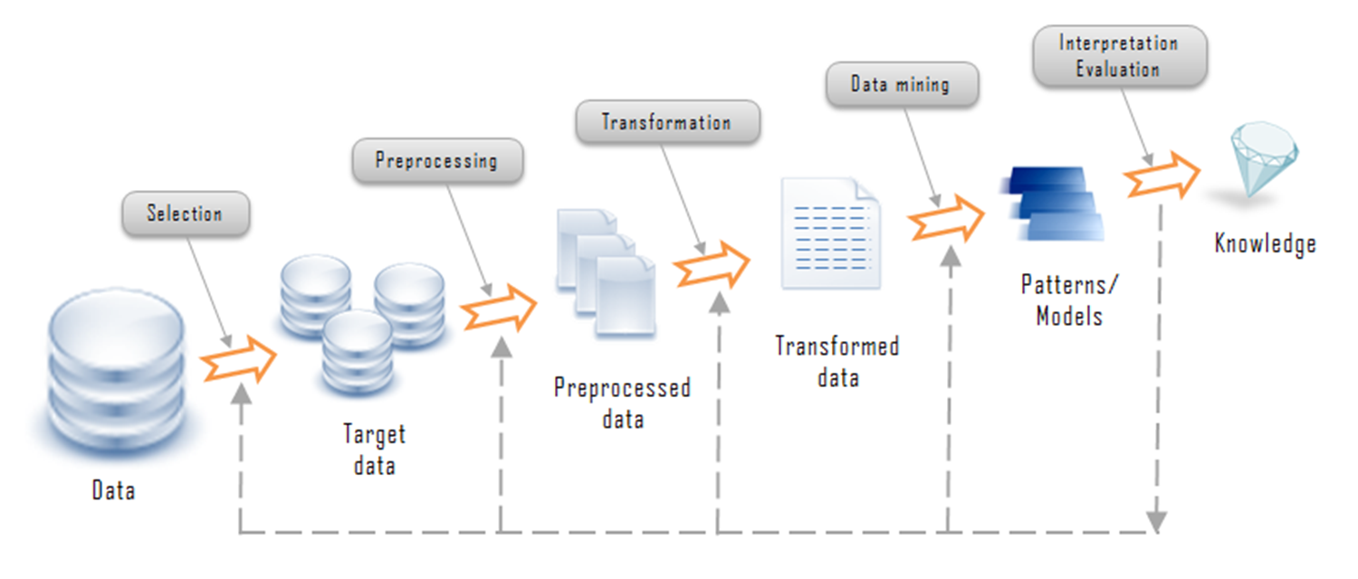
Osnove predmeta BI
Business intelligence – BI, tekmovalna inteligenca, kot šport, toliko veljaš, kot imaš /zmaga, če pridobiš – osnovni kriterij

Slide 8





Osnovni kriterij
Kolikor imaš: (premičnine, nepremičnine …)
Mi: posameznik, skupina, podjetje, mesto, država, EU, Nato …
Mit: vseeno je, kdo je lastnik (tujec)

Slide 9
Sprememba po prodaji tujcem
$$$$

Slide 10
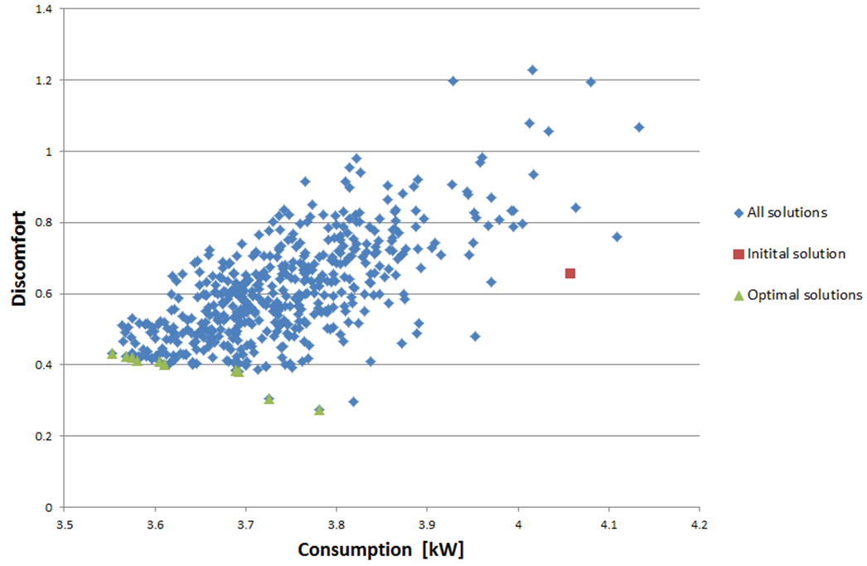
Poglobljeno: Pareto fronta
Zeleno – Pareto fronta
Modro – vse možnosti
Rdeče - trenutno
Koliko
N – dimenzij
„soglasnih“
Mit:
Dovolj je pogledati po eni lastnosti, saj so ostali nepomembni (kapital)
- Udobje
- Udobje
- Denar
Cena ogrevanja doma
Cena avta
- Delež podjetij

Slide 11
Prodaja podjetij
Tipični primer slabe prodaje: s prodajo pridobiš 50 milijonov, vsako leto izgubiš 10 milijonov, po 5 letih si na enakem, po 10 letih si na izgubi 50 milijonov.
Potuha državi, da ne izpelje nujnih reform (omrtvičen denar).
Tipičen primer dobre prodaje: podjetje bi drugače propadlo oz. se potem razširi. Primer: Lek?

Slide 13
Zaključek
Slovence strižejo/strižemo – toliko stvari bi lahko enostavno izboljšali – razkrinkati zavajanje, uvesti stroko, zdravo pamet, poštenje
Razprodaja podjetij: Kriterij: koliko imajo slovenski državljani prej in potem po letih
Ugotovitev: Posledice: najprej nek +, čez nekaj let 0, nato čedalje slabše;
Prodaja tujcem =(politično) razprodaja =(slabo) ≠ privatizacija (odvisno)
Mit: Predlagana hitra razprodaja tujcem koristi Sloveniji
Stroka lahko pomaga vladi, ministrom, da ne delajo prevelikih napak
Povratna zanka: v medijih pojasniti katastrofalne poteze prejšnjih vlad, ministrov; razkrinkati zavajanje in ideologijo – prevzeti odgovornost
Neboleče reforme pravosodja, politike, bančništva, zaposlovanja, …

